Slide 1
Numpy 介绍
Numpy 是一个专门用于矩阵化运算、科学计算的开源Python
NumPy将Python相当于变成一种免费的更强大的Matlab系统
强大的 ndarray 多维数组结构
成熟的函数库
用于整合C/C++和Fortran代码的工具包
实用的线性代数、傅里叶变换和随机数模块
Numpy 和稀疏矩阵运算包scipy 配合使用非常方便
Notes:
其提供各种现成方法能够节省我们很多对数据处理过程的code时间

Slide 2
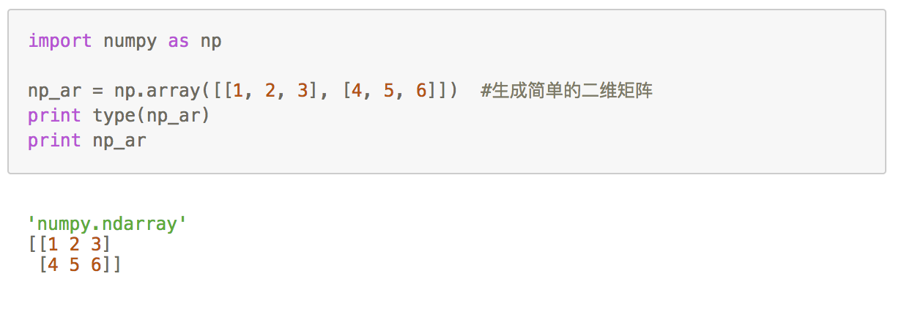
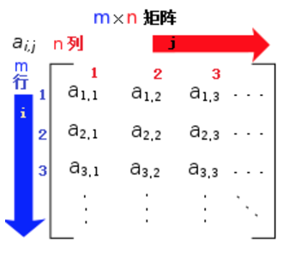
基本数据结构 ndarray
矩阵表示：使用Numpy，易得到二维矩阵

Slide 3
基本数据结构 ndarray
作为ndarray对象里的数据有时并不是所需要的，那么可以使用ndarray对象的astype() 方法转为指定的数据类型
http://hackdata.cn/learn/course/2/lecture/132/

Slide 4
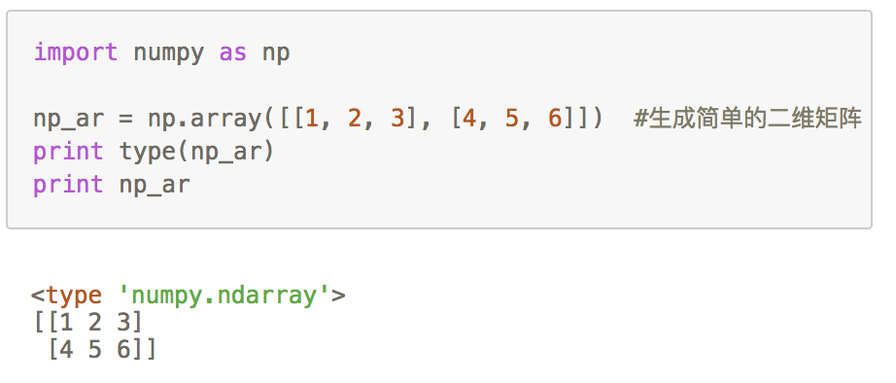
ndarray相关操作：索引
将数据转为ndarray对象后，会需要按某种方式来抽取数据
ndarray对象提供了两种索引方式：
切片索引：切片索引和对列表list的切片索引相似，不过由原本的一维切片变为多维

Slide 5
切片索引
索引后还可以直接对应该位置重新赋值
可通过shape属性得到数组的行数和列数

Slide 6
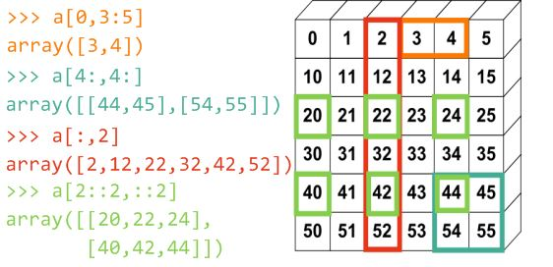
切片索引

Slide 7
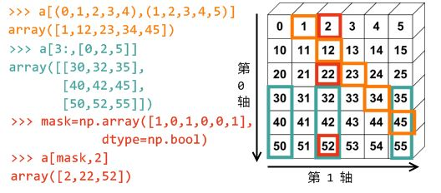
切片索引
http://hackdata.cn/learn/course/2/lecture/154/

Slide 8
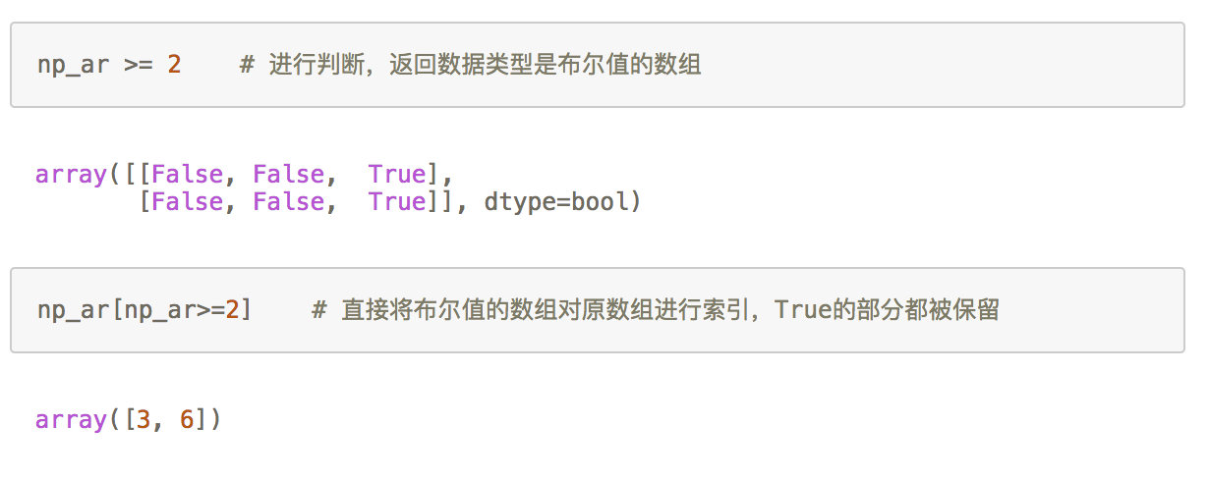
布尔值索引
通过添加条件判断数组中每个值的 真/假 转为布尔值再对原数组进行索引，为真 True 时会被抽取出来

